Slide 1

Формирование предварительных гипотез по улучшению процессов
Notes:
Иллюстрацию меняем на релевантную теме урока!

Slide 2

Алина Загидуллина
Давайте знакомиться!
Head of digital products, РЖД-Медицина
>4 лет работала в операционном консалтинге в большой четверке (Deloitte, KPMG) с фокусом на проекты по оптимизации бизнес-процессов и разработке программ диджитализации
Делала проекты для различных индустрий, среди которых - ритейл, нефтяная промышленность, телеком, банки и транспорт
Также работала в VK (раньше Mail.ru Group), в отделе аналитики и эффективности, где разрабатывала сценарии развития для таких продуктов как ВКонтакте, GeekBrains, Юла, Delivery Club, Одноклассники и многих других
Notes:
Стандартный слайд знакомства. Не меняем его, меняем текст в нем.

Slide 3
План курса
1
2
3
4
Введение в операционную модель
Введение в бизнес-процессы
Декомпозиция процессов
Описание бизнес-процессов
5
6
7
8
Основные нотации описания бизнес-процессов: BPMN
Основные нотации описания бизнес-процессов: UML
Анализ процессов для выявления проблемных зон
Формирование предварительных гипотез по улучшению процессов
9
10
11
Детальная подготовка инициатив по оптимизации
Планирование и контроль проекта
Непрерывный процесс совершенствования
Notes:
Стандартный слайд. Не меняем его, меняем текст в нем.

Slide 4
Что будет на уроке сегодня
Разберем, как определить области для улучшения бизнес-процесса;
Узнаем, с какого бизнес-процесса стоит начать оптимизацию;
Поймем, откуда брать идеи для гипотез.

Slide 5
Гипотезы

Slide 6

Что такое гипотеза?
Гипотеза – это ваше предположение о том, почему конкретное решение будет успешным.
Примеры:
чат-бот на сайте позволит сократить время оформления заказа на 20% и увеличить продажи на 5%
отмена пробного периода в приложении позволит увеличить количество платных пользователей на 5%
стандартизация формы приказа на ввод в эксплуатацию позволит ускорить процесс ввода на 10%

Slide 7
Формулирование таких гипотез - это первоначальный шаг в плане по оптимизации бизнес-процессов

Slide 8
Как выглядит план целиком?
Полноценно для оптимизации бизнес-процессов необходимо выполнить следующие действия:
Определение признаков проблемы*, формулирование гипотез
Приоритизация
процессов для улучшения
Расчет эффекта, цели, масштаба и сроков изменения
Создание команды для улучшения
Постановка задачи, правил и старт работ
(симптомы, которые нужно устранить в процессе)
Этапы, на которых происходит формулирование гипотез, их корректировка, приоритезация и расчет эффекта.

Slide 9

Фиксирование проблемы
Основные признаки, которые указывают на необходимость улучшений:
клиенты всё чаще говорят, что качество ваших товаров или услуг снижается;
некоторые процедуры в компании слишком сложны;
задачи занимают больше времени, чем раньше, или разные люди тратят разное время на одну и ту же задачу;
тяжело выполнить задачу с первого раза;
качество работы сотрудников снижается или они неспособны достичь поставленных целей;
сотрудники недовольны хаотичной или запутанной организацией работы и препятствиями, мешающими им выполнять свои обязанности.
В тех частях процесса, где отмечены эти признаки, нам необходимо придумать способы улучшения (сформулировать гипотезы)

Slide 10
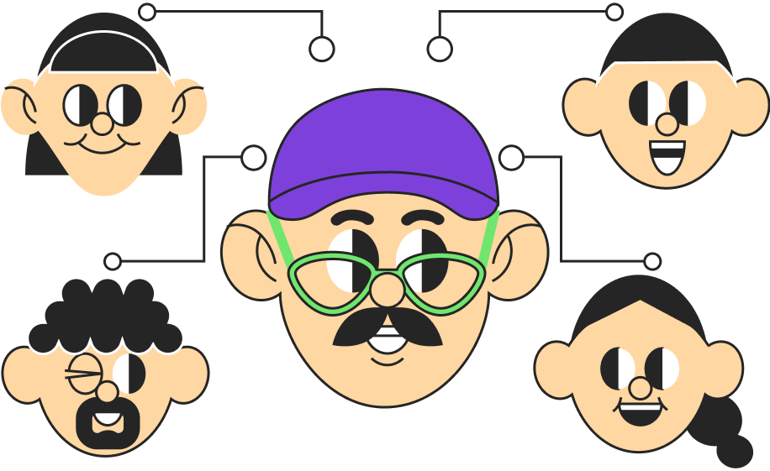
Где брать идеи для гипотез?
1
Способ 1. Спросите мнение заинтересованных лиц
Организуйте встречи со всеми заинтересованными сторонами. Заинтересованные стороны — это люди, на которых влияет процесс, которые заботятся о нём и участвуют в нём.
Notes:
https://emojitool.ru/apple - эмодзи можно брать отсюда)

Slide 11

Где брать идеи для гипотез?
2
Способ 2. Проанализируйте чужой опыт
Узнайте, как процесс, который вы хотите улучшить, работает в других организациях. Анализировать можно опыт конкурентов, похожих компаний и организаций с идеальными примерами бизнес-процессов, интересующих вас.
Такой способ называется - БЕНЧМАРКИНГ
Notes:
https://emojitool.ru/apple - эмодзи можно брать отсюда)

Slide 12

Бенчмаркинг
это изучение всех процессов, происходящих на рынке: предлагаемые товары или услуги, актуальные методы работы, покупательский спрос. Анализ происходит на основании предложений конкурентных компаний.
Неформальный бенчмаркинг (общение с коллегами, консультации с экспертами, общение с представителями других организаций, онлайн базы данных / публикации о бенчмаркинге и т.д.)
Формальный бенчмаркинг (бенчмаркинг производительности, бенчмаркинг наилучшей практики)

Slide 13

Где брать идеи для гипотез?
3
Способ 3. Инструменты автоматизации, RPA, digital
Проанализируйте имеющиеся решения на рынке, которые потенциально можно было бы интегрировать в ваш процесс с наименьшими затратами и наибольшим эффектом.
Notes:
https://emojitool.ru/apple - эмодзи можно брать отсюда)

Slide 14
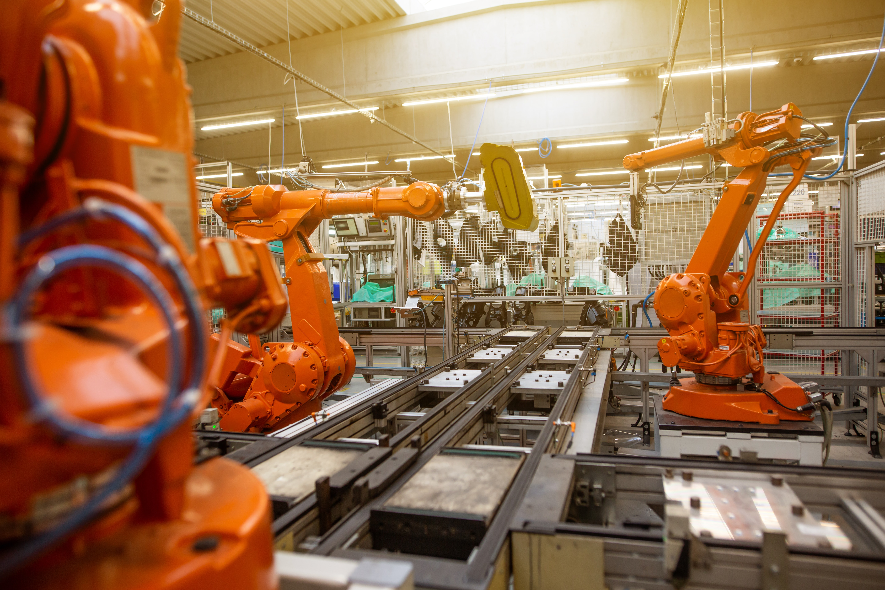
Автоматизация
Автоматизация процесса — совокупность методов и средств, предназначенная для реализации системы или систем, позволяющих осуществлять управление самим процессом без непосредственного участия человека, либо оставления за человеком права принятия наиболее ответственных решений.
Пример:
CRM-система отлично справляется с рутиной и берет вопросы подготовки и отправки документов на себя. В системе можно настроить сценарий таким образом, что при переходе сделки в статус «Подготовка документов», CRM сама заполнит нужные бумаги по заранее сформированным шаблонам, «подтянув» данные из карточки контакта.

Slide 15
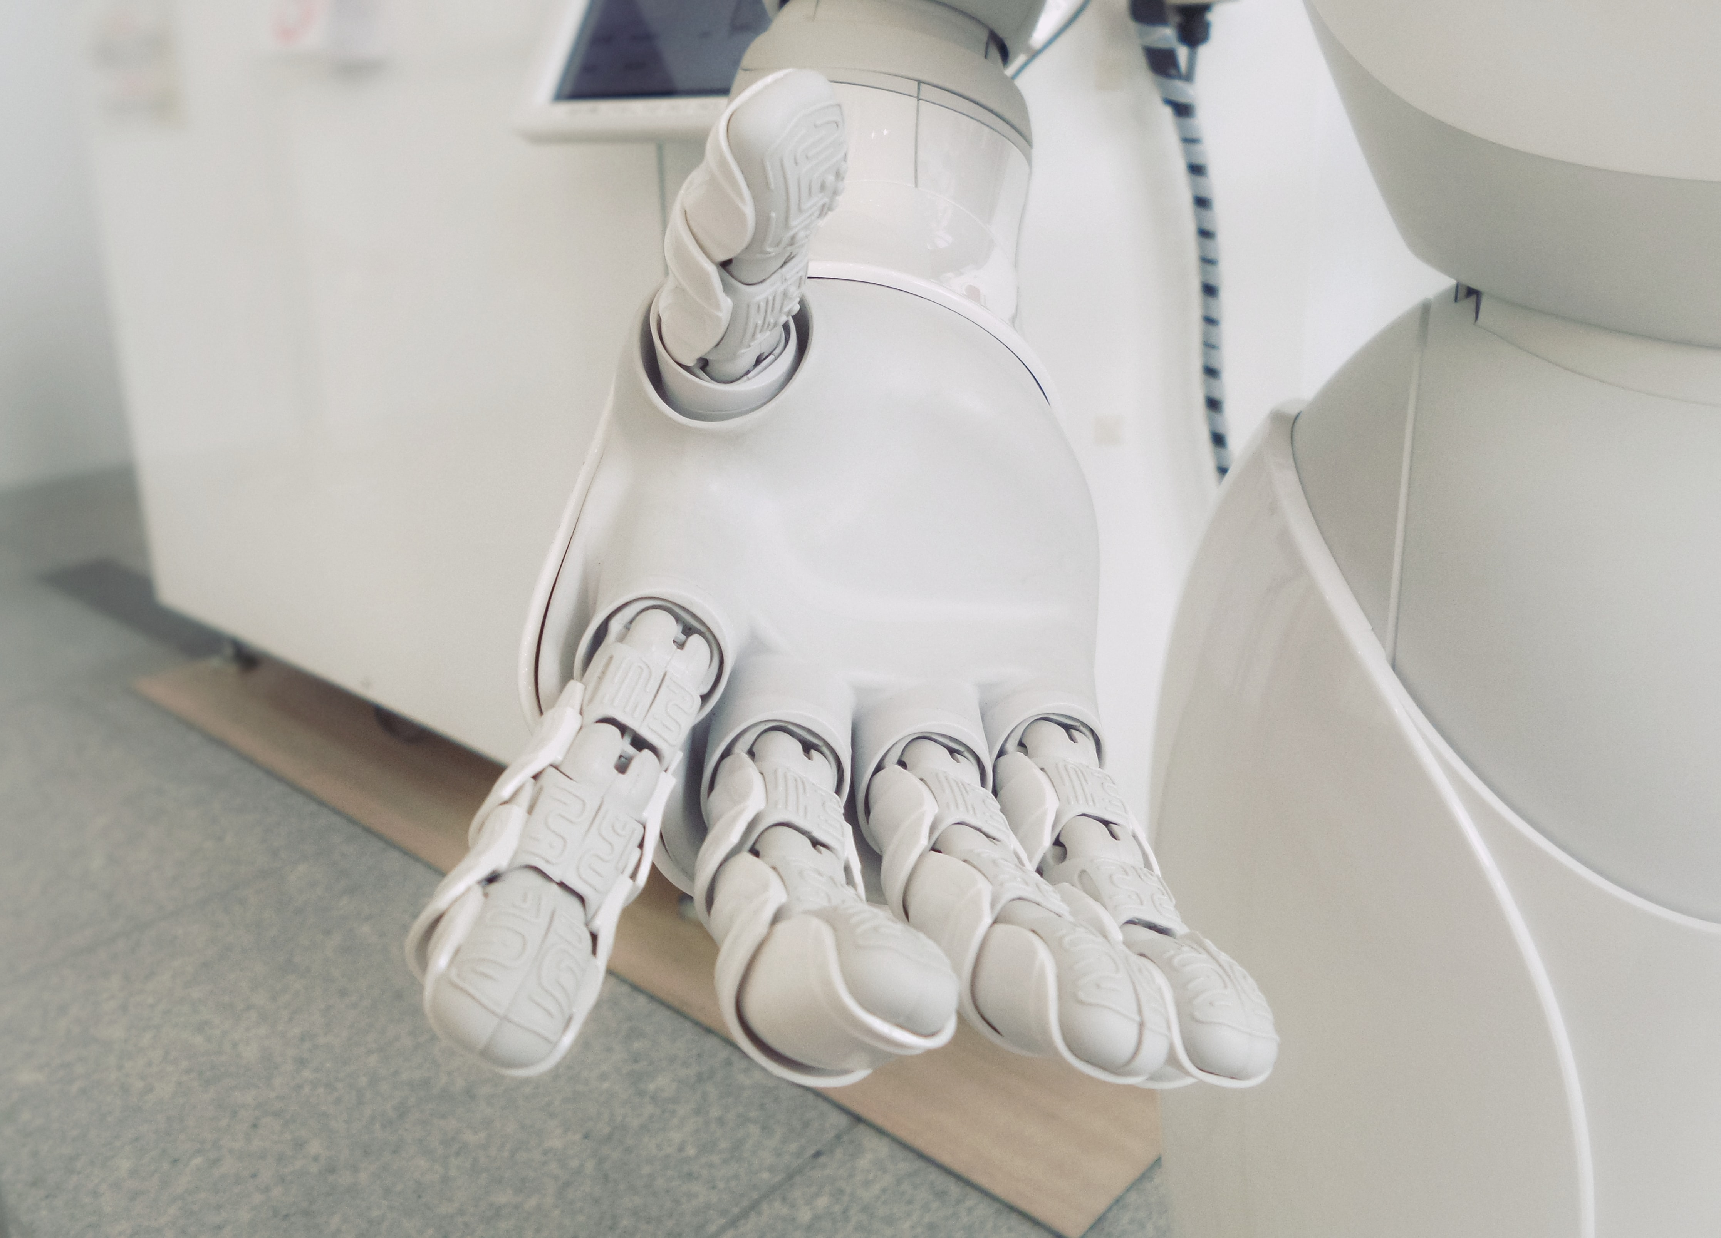
Роботизация
Роботизация (RPA - Robotic process automation) - это форма технологии автоматизации бизнес-процессов, основанная на метафорическом программном обеспечении роботов или работников искусственного интеллекта.
Пример:
Все проверки контрагента проводит программный робот. Робот проверяет выписку и ЕГРЮЛ, сайт Госзакупок, Федеральный реестр сведений о банкротстве на предмет нахождения поставщика в черном списке.

Slide 16
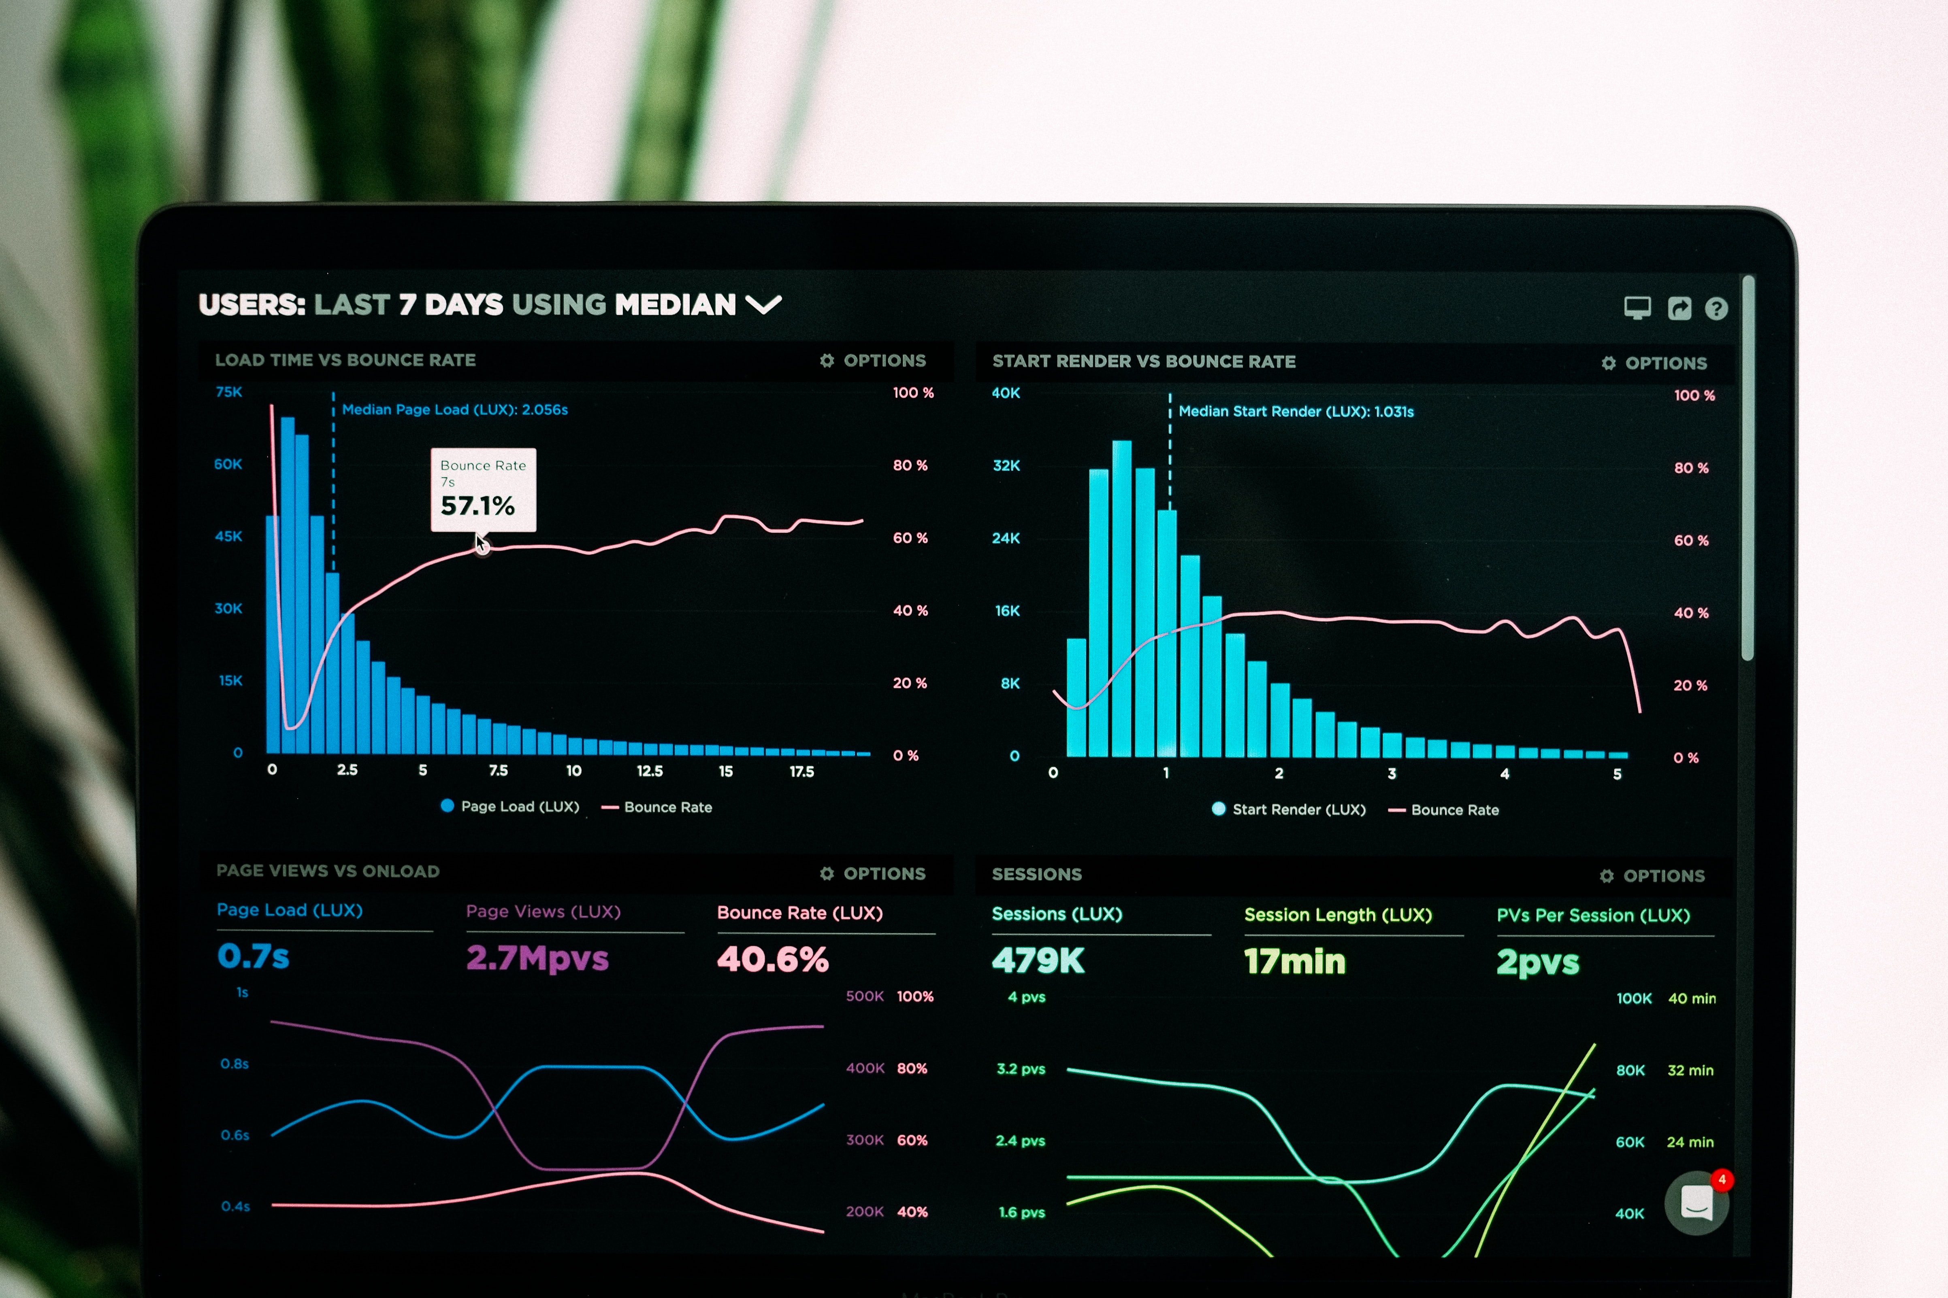
Диджитализация
Цифровизация - это подход к автоматизации процессов, который базируется на получении новых источников данных и на создании новых аналитических инструментов.
Пример:
Сеть пиццерий Domino's сконцентрировалась на отзывах клиентов, чтобы устранить все недостатки. Проведенные опросы среди посетителей указали на сомнительные вкусовые качества некоторых видов пиццы и дискомфорт при заказе еды. Полная информация о продукте из уст клиента стала указателем на пути к улучшению товаров. А для максимального удобства посетителей бренд в числе первых предоставил им возможность отслеживать процесс выполнения доставки.

Slide 17
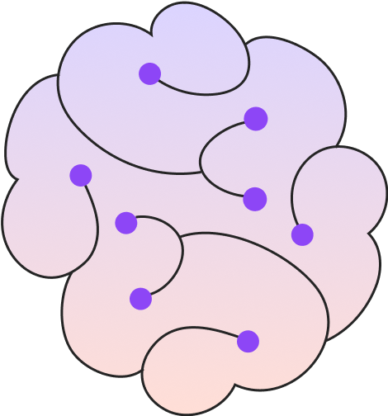
Где брать идеи для гипотез?
4
Способ 4. Организуйте мозговой штурм
Во время мозгового штурма постарайтесь забыть блок-схему процесса в её нынешнем виде, иначе реальность помешает генерации новых идей.
Notes:
https://emojitool.ru/apple - эмодзи можно брать отсюда)

Slide 18

Формулирование гипотезы
Для того, чтобы правильно сформулировать гипотезу надо ответить на следующие вопросы.
Мы полагаем, что...
Для (кого)…
Чтобы добиться...
Как измерим
Влияние (положительное или отрицательное)

Slide 19
Приоритизация процессов для улучшения

Slide 20
Как выделить приоритетный процесс для оптимизации?
В большинстве компаний можно наблюдать множество симптомов одновременно. Это значит, что организация выиграет от улучшения различных направлений бизнес-процессов.
1. Создайте матрицу выбора процесса.
Процесс | Возможности для снижения издержек | Источник жалоб клиентов | Возможность улучшения | Простота улучшения | Источник недовольства сотрудников | Итого
Процесс 1
Процесс 2
2. Оцените каждый проблемный процесс по шкале от 1 до 5

Slide 21
Рекомендации для приоритизации
Определите, какие процессы наиболее важны для вклада вашей команды в общий бизнес. Проконсультируйтесь с внешними наблюдателями (клиентами и поставщиками) и с членами команды.
Установите приоритеты для процессов, которые оказывают наибольшее влияние на клиентов.
Выберите способ исправления, который принесёт максимальную отдачу при минимальных затратах.
Определите приоритеты бизнес-процессов, в которых дефекты дорого обходятся организации. Например, неспособность удовлетворить потребности клиентов, более высокие цены или удлинённые производственные циклы.
Важно улучшать процессы, которые негативно влияют на атмосферу в команде. Например, те, которые создают конфликты между членами и мешают им сосредоточиться на потребностях клиентов.

Slide 22
Масштаб, цели, сроки улучшений

Slide 23
После выявления процесса, нуждающегося в реорганизации, важно предварительно определить масштаб, цели, примерные сроки изменения и конечно же, экономический эффект
Масштаб
Какие функции затронет, сколько ресурсов потребуется на внедрение
Цели
Определите, в какой степени предстоящие изменения бизнес-процессов согласуются с целями организации
Сроки
Выделите ключевые задачи, которые необходимо решить в рамках улучшения, и основных участников проекта. На основании предыдущего опыта или же по оценке главных ответственных лиц определите время, которое уйдет на оптимизацию.
Эффект
Разберем отдельно на следующем уроке

Slide 24

Домашнее задание
Представьте ситуацию
Недавно бизнес-аналитик устроился на руководящую должность в компании AA по организации туров на велосипедах. Девять месяцев назад компания начала предоставлять новую услугу: сотрудники начали использовать электронную почту для уведомления клиентов о новых турах и предлагали скачать сведения о текущих планах туров и подробные инструкции.
Сначала клиенты были довольны новой услугой. Однако в последнее время многие начали жаловаться на получение устаревшей туристической информации. Аналитик понимает, что проблема заключается в процессе обновления информации и редактирования списка рассылки. Но он не знал, как решить эту проблему.

Slide 25
Домашнее задание
Ответьте на вопросы
Что бы сделали вы?
По каким критериям, кроме указанных в таблице, могут быть ранжированы предполагаемые к улучшению процессы?

Slide 26
Итоги урока
Разобрали, как определить области для улучшения бизнес-процесса;
Узнали, с какого бизнес-процесса стоит начать оптимизацию;
Выяснили, откуда брать идеи для гипотез.

Slide 27
Вопросы?
Вопросы?
Вопросы?

Slide 28
На следующем уроке
Узнаем, какие есть методологии оптимизации и как их применять на практике;
Научимся считать экономический эффект для инициатив по оптимизации;
Разберемся, как приоритизировать оптимизационные инициативы.

Slide 29
Спасибо за внимание!

